Slide 1
ONA TILI
5- sinf
MAVZU: YONMA-YON KELGAN UNLILAR TALAFFUZI VA IMLOSI
O
U
O‘
A
E
I

Slide 2
148- mashq
Gaplarni yozing, ulardagi yonma-yon kelgan unlilar talaffuziga diqqat qiling.
Ulug‘lar demish: “Qanoatli odam maqsadiga yetadi”. “Yaxshi xulq – saodat kaliti”. (“Donolar bisoti”dan)

Slide 3
Topshiriq
Matnni o‘qing. Ajratilgan so‘zlar talaffuziga diqqat qiling.
doimiy
oilada
rioya
saodatli
duo
taajjublanib
manfaat

Slide 4
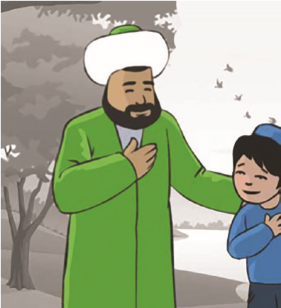
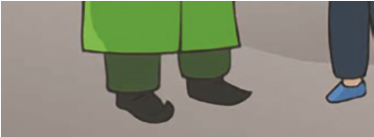
149- mashq
Nasihatlarni o‘qing, ularda ajratilgan so‘zlarning yozilishiga diqqat qiling.
1. Yoshi ulug‘ insonlarga doim birinchi bo‘lib salom bering.
2. Oilada ota-ona, aka-ukalaringiz, opa-singillaringiz bilan xushmuomalada bo‘ling.
3. O‘zingizga taalluqli bo‘lmagan ishlarga bosh suqmang.

Slide 5
150- mashq
Nuqtalar o‘rniga kerakli harflarni qo‘yib ko‘chiring.
a
o
o
Mu...llif, ta...mil, ge...log, do...ra, sh...ira, j...iz, m...osh, m...ammo, m...orif, tabi...y,manf...at, ziro...t, insho...t.
i
o
o

Slide 6
BILIB OLING!
Yonma-yon kelgan unlilar ishtirok etgan so‘zlar, asosan, boshqa tillardan kirgan so‘zlardir. Bunday so‘zlardagi unlilar og‘zaki nutqda ikki xil usulda moslashtiriladi.

Slide 7
Yonma-yon unlilarni talaffuzga moslashtirish
a) bir cho‘ziq unliga aylantirish
saodat
sodat
b) o‘rtasiga undosh tovush qo‘shish
oila
oyila

Slide 8
Misollar
Yozilishi | Talaffuzi
muallim | ma’lim
maorif | morif
soat | sog‘at (sohat)
doimo | doyimo
kauchuk | kavuchuk

Slide 9
Bo‘sh o‘tirma, bosh qotir!
1 – alifbodagi 12-harf.
2–3 – vaqt ko‘rsatadigan narsa nomining ikkinchi bo‘g‘ini.
4–5 – ishora qiluvchi so‘z, olmosh.
6–7 – ism so‘zining ma’nodoshi.
1
2
3
4
5
6
7
M
a
t
b
u
o
t

Slide 10
152- mashq
1. Ta’surot, ta’jub, taluqli, mallaq, mudofa, murojat, muallif, movin, muolija, muattar.
2. Taasurot, taajub, taalluqli, muallag‘, mudofaa, murojot, mallif, movun, molaja, mattar.
3.
3. Taassurot, taajjub, taalluqli, muallaq, mudofaa, murojaat, muallif, muovin, muolaja, muattar.

Slide 11
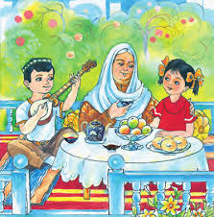
Mustaqil bajarish uchun topshiriq:
153-mashq. Quyidagi fikrni davom ettiring va yozgan matningizga sarlavha qo‘ying.
Xalqimizda “Kattaga hurmatda, kichikka izzatda bo‘l”, degan naql bor. Bu hikmatga rioya qilib…

